Slide 1
ΔΙΕΘΝΗΣ ΑΝΑΓΝΩΡΙΣΗ- ΒΡΑΒΕΥΣΕΙΣ
Άρτεμις

Slide 2
ΟΙ ΝΕΑΝΙΚΕΣ ΒΡΑΒΕΥΣΕΙΣ
Το 1957, κρίνεται σε παγκόσμιο διαγωνισμό στη Μόσχα μεταξύ 300 νέων συνθετών, από επιτροπή με πρόεδρο το Dimitri Shostakovich στην οποία συμμετέχουν και άλλοι διακεκριμένοι συνθέτες όπως ο Hanns Eisler και του απονέμεται το Χρυσό Μετάλλιο, ως ο καλύτερος νέος συνθέτης, στο Παγκόσμιο Φεστιβάλ Νέων Συνθετών από τον Πρόεδρο της επιτροπής Dimitri Shostakovich. Ο Θεοδωράκης διαγωνίσθηκε με το έργο του «Σουίτα Νο 1 για πιάνο και ορχήστρα».
Το 1959 παίρνει με εισήγηση του Darius Milhaud, το αμερικανικό βραβείο Κόπλεϊ ως καλύτερος νέος συνθέτης της Ευρώπης.
Το 1963 απονέμεται στο Μίκη Θεοδωράκη από το Διεθνές Μουσικό Ινστιτούτο Μουσικής το πρώτο βραβείο σύνθεσης «Sibelius» (Σιμπέλιους). Στην επιτροπή κρίσης συμμετέχουν οι Pablo Casals (Πρόεδρος), και οι συνθέτες Darius Milhaud και Zoltan Kodaly

Slide 3
ΠΑΝΕΠΙΣΤΗΜΙΑ,ΑΚΑΔΗΜΙΕΣ-ΑΝΑΓΟΡΕΥΣΕΙΣ
Ο Μίκης Θεοδωράκης είναι επίτιμος καθηγητής σε έντεκα Πανεπιστήμια στην Ελλάδα και το εξωτερικό.

Slide 4
ΤΙΜΕΣ ΑΠΟ ΑΡΧΗΓΟΥΣ ΚΡΑΤΩΝ, ΚΥΒΕΡΝΗΣΕΙΣ ΚΑΙ ΚΡΑΤΙΚΟΥΣ ΦΟΡΕΙΣ
10/09/2021: η ύψιστη τιμητική διάκριση της Ελληνικής Δημοκρατίας, «ο Μεγαλόσταυρος του Τάγματος της Τιμής» στο Μίκη Θεοδωράκη. Πρόκειται για την ύψιστη τιμητική διάκριση που απονέμει ο/η Πρόεδρος της Ελληνικής Δημοκρατίας σε Έλληνες πολίτες που διακρίνονται για το έργο τους για την πατρίδα και σε διαπρεπείς προσωπικότητες των τεχνών και των γραμμάτων.

Slide 5
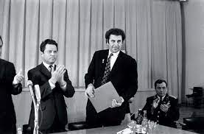
ΡΩΣΙΑ
1970: Απονέμεται στο Μίκη Θεοδωράκη το Βραβείο Λένιν της Κομσομόλ. Ο Μίκης Θεοδωράκης μεταβαίνει στη Μόσχα και το παραλαμβάνει σε ειδική τελετή από τoν Yevgeny Tyazhelnikov Γραμματέα της Κ.Ε.της Κομσομόλ.
1983: Απονέμεται στο Μίκη Θεοδωράκη το Διεθνές Βραβείο Ειρήνης Λένιν για την συμβολή του στην Ενίσχυση της Ειρήνης μεταξύ των Λαών
2005: Απονεμήθηκε στο Μίκη Θεοδωράκη, ένα από τα μεγαλύτερα βραβεία της Ρωσίας, το βραβείο «Διάλογος των πολιτισμών» του ρωσικού Ιδρύματος του Ανδρέα Πρωτόκλητου και του Κέντρου Εθνικής Δόξας της Ρωσίας «ως σύμβολο της συνεισφοράς του, μέσω ων μουσικών έργων και της πολιτικής και κοινωνικής δράσης, στην ειρήνη και συνεργασία ανάμεσα στους λαούς του κόσμου, στην πνευματική αγωγή του Ανθρώπου και στην ενίσχυση των αξιών του Ανθρωπισμού και αρχών της Ελευθερίας.»

Slide 6
ΓΑΛΛΙΑ
2007: Ο Μίκης Θεοδωράκης τιμάται με την υψηλότερη διάκριση της Γαλλικής Δημοκρατίας, το μεγάλο παράσημο του Ταξιάρχη της Λεγεώνας της Τιμής, που απονέμεται σε ξένες προσωπικότητες, για την προσφορά τους στις τέχνες, την πολιτική και τις επιστήμες. Ο Θεοδωράκης παρέλαβε την τιμητική διάκριση σε ειδική προς τιμήν του τελετή στη Γαλλική πρεσβεία στην Αθήνα, από τον Γάλλο υπουργό Πολιτισμού Ρενό Ντονεντιέ ντε Βαμπρ.

Slide 7
Άλλες ΧΩΡΕΣ
Λουξεμβούργο
2005: Το Λουξεμβούργο τίμησε το Μίκη Θεοδωράκη, με το παράσημο Grand Officier του Τάγματος της Τιμής του Μεγάλου Δουκάτου του Λουξεμβούργου. Η απονομή έγινε σε ειδική τελετή στην πρεσβεία του Λουξεμβούργου στην Αθήνα.
Αγ. Μαρίνος
2008: Ο ΥΠΕΞ του Αγ. Μαρίνου κ. F. Stolfi, απένειμε την ανώτατη τιμή του Αγ. Μαρίνου στο Μίκη Θεοδωράκη.
Μάλτα
1980: Ο Μίκης Θεοδωράκης τιμάται με το Χρυσό Μετάλλιο της Μάλτας. Έχει γράψει τον εθνικό ύμνο της Μάλτας.
Αίγυπτος
2004: Απονέμεται στο Μίκη Θεοδωράκη το “Χρυσό Βραβείο Πυραμίδα” της Αιγύπτου.

Slide 8
Άλλες ΧΩΡΕΣ
Χιλή
2000: Η Χιλή τίμησε τον Μίκη Θεοδωράκη απονέμοντάς του το βαθμό του μεγάλου αξιωματούχου του απελευθερωτή Bernardo O’Higgins, διότι η μελοποίηση του Canto General., βοήθησε στη παγκόσμια διάδοση της ποίησης του Pablo Neruda και ενίσχυσε τους δεσμούς μεταξύ των δύο χωρών.
2005: Απονεμήθηκε στον Μίκη Θεοδωράκη το μετάλλιο της Χιλιανής Προεδρίας για την εκατονταετηρίδα του Πάμπλο Νερούδα.
Κούβα
2011: Ο υφυπουργός Εξωτερικών της Κούβας Νταγκομπέρτο Ροντρίγκες Μπαρέρα επισκέπτεται το Μίκη Θεοδωράκη και απονέμει το Μετάλλιο Φιλίας της Κούβας.
Βουλγαρία
1983: απονέμεται στο Μίκη Θεοδωράκη η ανώτατη Βουλγαρική διάκριση, το παράσημο “Κύριλος και Μεθόδιος”.
ΗΠΑ – Καναδάς
1994: Το Αμερικανικό Κογκρέσο εκδίδει ομόφωνο ψήφισμα με το οποίο καλωσορίζει στις ΗΠΑ και χαιρετίζει το Μίκη Θεοδωράκη και την 150μελή Συμφωνική Ορχήστρα και Χορωδία της Ελληνικής Ραδιοφωνίας και Τηλεόρασης. Επίσης κατά την ίδια περιοδεία του Μίκη Θεοδωράκη στις ΗΠΑ και τον Καναδά, η Εθνοσυνέλευση του Κεμπέκ εκδίδει ανακοίνωση με την οποία εκφράζει την τιμή της στο Μίκη Θεοδωράκη, για την προσφορά του στον πολιτισμό και τους αγώνες του για τον Άνθρωπο.
Τουρκία
1985: Απονέμεται στο Μίκη Θεοδωράκη στη Κωνσταντινούπολη το Βραβείο Ειρήνης και Φιλίας Αμπντί Ιπεκτσί. Ένα βραβείο με το όνομα του δολοφονημένου αρχισυντάκτη της Miliyet, που απονέμεται σε άτομα και φορείς που προωθούν την ελληνοτουρκική φιλία.

Slide 9
ΚΥΠΡΟΣ
1999: ο Πρόεδρος της Κυπριακής Δημοκρατίας Γλαύκος Κληρίδης απένειμε στο Μίκη Θεοδωράκη το Μετάλλιο εξαίρετης προσφοράς της Κυπριακής Δημοκρατίας σε ειδική τελετή στο Προεδρικό Μέγαρο στη Λευκωσία.
2005: ο Πρόεδρος της Κυπριακής Δημοκρατίας Τάσσος Παπαδόπουλος απένειμε το Μεγαλόσταυρο του Τάγματος του Μακαρίου Γ’ στο Μίκη Θεοδωράκη σε ειδική τελετή στο Προεδρικό Μέγαρο στη Λευκωσία. Την ίδια μέρα ο γενικός γραμματέας του ΑΚΕΛ Δημήτρης Χριστόφιας απένειμε στον Μίκη Θεοδωράκη το παράσημο των 80 χρόνων του Κόμματος και το Βραβείο Πολιτιστικής Προσφοράς «Τεύκρου Ανθία – Θεοδόση Πιερίδη», σε μεγάλη λαϊκή συναυλία που οργάνωσε προς τιμήν του.

Slide 10
ΚΙΝΗΜΑΤΟΓΡΑΦΙΚΑ ΒΡΑΒΕΙΑ
1962: Φεστιβάλ Θεσσαλονίκης για την μουσική στην ταινία Ηλέκτρα του Μιχάλη Κακογιάννη
1970: Βραβεύεται με το βραβείο BAFTA για τη μουσική στο έργο «Ζ» (Τα βρετανικά βραβεία BAFTA είναι αντίστοιχα των Όσκαρ)
2002: Ο Μίκης Θεοδωράκης τιμήθηκε στη Βόννη με το βραβείο Erich Wolfgang Korngold για κινηματογραφική μουσική στη Μπιενάλε Μουσικής
2007: Η World Soundtrack Academy τίμησε τον Θεοδωράκη με το βραβείο Lifetime Achievement για το συνολικό του έργο στη κινηματογραφική μουσική, σε ειδική τελετή στο Διεθνές Φεστιβάλ Κινηματογράφου της Γάνδης στο Βέλγιο.
2011 Los Angeles Greek Film Festival (LAGFF): Βραβεύεται με το βραβείο «Ορφέας».
2011: Η Κινηματογραφική Βάση Δεδομένων IMDB κατέταξε τον Μίκη Θεοδωράκη, στο Νο3 στη λίστα με τους 55 κορυφαίους συνθέτες μουσικής όλων των εποχών για τον κινηματογράφο (Top 55 Greatest Sound Track Composers Ever!), με Νο1 τον Ennio Moriccone και Νο2 τον Jonathan Newton Howard.

Slide 11
Η ΑΝΤΙΔΡΑΣΗ ΤΩΝ ΞΕΝΩΝ ΜΜΕ ΣΤΗΝ ΕΙΔΗΣΗ ΤΟΥ ΘΑΝΑΤΟΥ ΤΟΥ

Slide 12
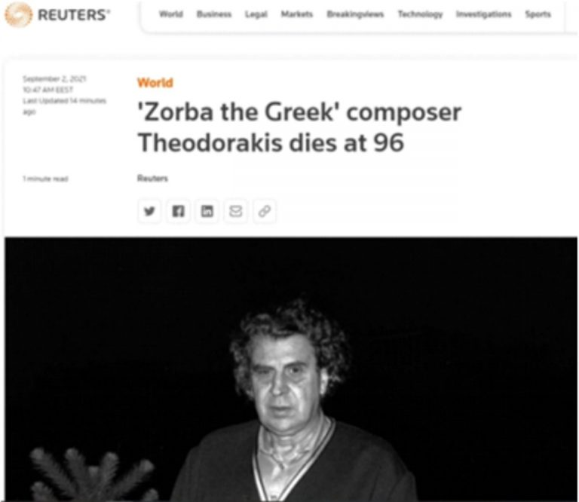
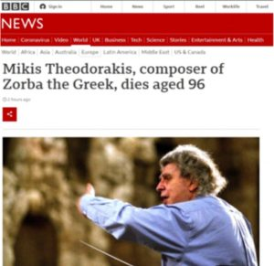
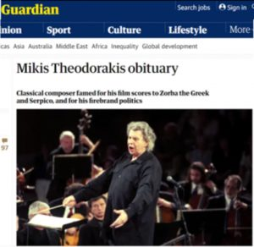
ΑΓΓΛΙΑ
Ο Guardian μεταξύ των άλλων σημειώνει «Κλασικός συνθέτης φημισμένος για τις κινηματογραφικές παρτιτούρες του στον Έλληνα Ζορμπά και τον Σέρπικο, και για την φανταχτερή πολιτική του» «Για όσους θυμούνται τη στρατιωτική δικτατορία 1967-74 στην Ελλάδα , ήταν σύμβολο αντίστασης σε αυτό το καθεστώς. Όμως ο Θεοδωράκης ήταν κάτι περισσότερο από πολιτικό σύμβολο και συγγραφέας κινηματογραφικών παρτιτούρων. Υπήρξε συνθέτης σπουδαίων μελωδιών: συνέθεσε περισσότερα και καλύτερα τραγούδια από τον Σούμπερτ. Μπορεί τα άλλα έργα του κάποια μέρα να καταλάβουν μια θέση στο ρεπερτόριο της κλασικής σύνθεσης του 20ου αιώνα, αλλά τα τραγούδια του θα παραμείνουν αναμφίβολα η πιο διαρκής κληρονομιά του ανθρώπου που είναι γνωστός στους φίλους του απλά ως ο ψηλός».

Slide 13
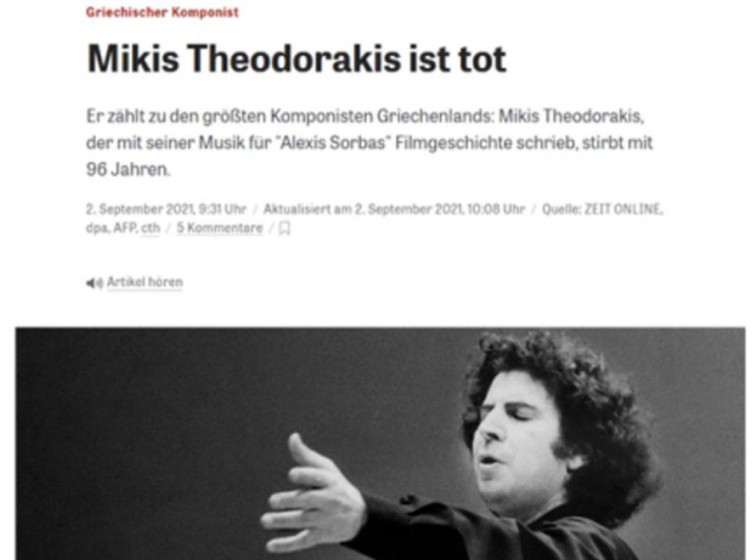
«Ο Θεοδωράκης θεωρείτο ο διασημότερος συνθέτης της Ελλάδας στον 20ό αιώνα. Ειδικά, η μουσική του για την ταινία “Αλέξης Ζορμπάς” και το “Κάντο Χενεράλ” σε στίχους του Πάμπλο Νερούντα τον έκαναν διάσημο παγκοσμίως», αναφέρει στην ιστοσελίδα της η Γερμανική Ραδιοφωνία, ενώ το περιοδικό Focus κάνει λόγο για τον θάνατο του δημιουργού της μουσικής για το «Συρτάκι». «Κανένας άλλος δεν κατάφερε να ερμηνεύσει την ελληνική νοοτροπία με τόσο πρωτότυπο τρόπο και να την κάνει γνωστή σε όλον τον κόσμο. Όμως ο Μίκης Θεοδωράκης δεν ήταν απλώς ένας συνθέτης, ένας μουσικός και μαέστρος. Ήταν αντιστασιακός και πολιτικός», σημειώνει το περιοδικό.
ΓΕΡΜΑΝΙΑ
Το γερμανικό περιοδικό Der Spiegel στην ηλεκτρονική του έκδοση γράφει πως “ο Θεοδωράκης ήταν σεβαστός ως λαϊκός ήρωας στην πατρίδα του, είχε διεθνή φήμη όχι μόνο ως μουσικός αλλά και ως πολιτικός και κριτικό πνεύμα.

Slide 14
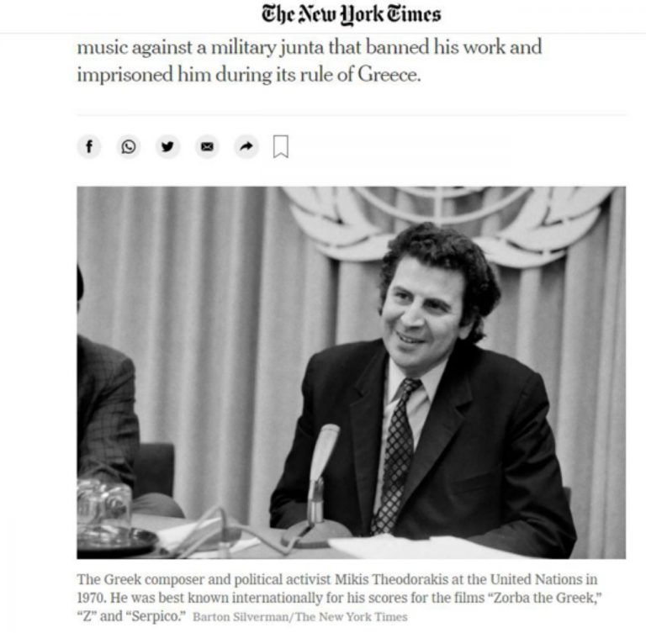
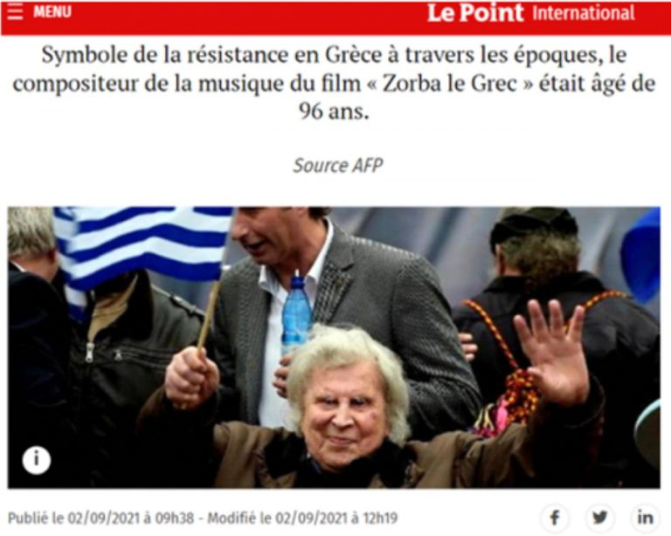
ΑΥΣΤΡΙΑ
ΗΠΑ
ΓΑΛΛΙΑ

Slide 15
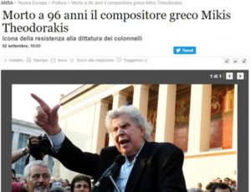
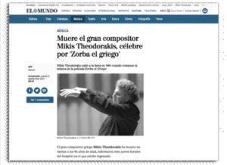
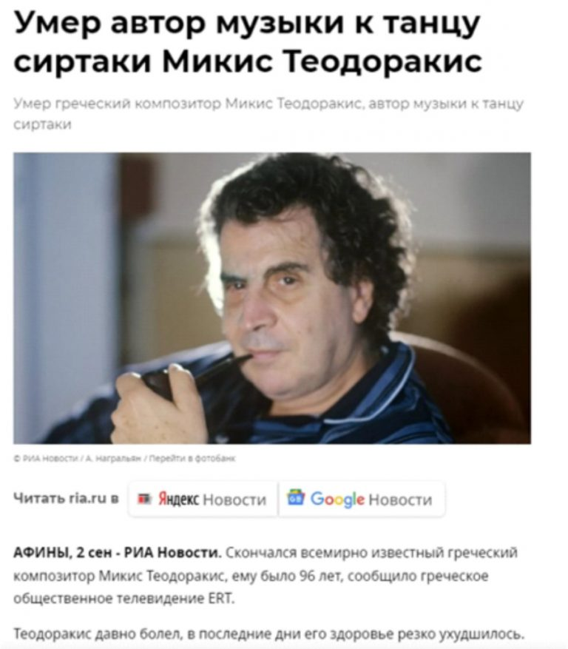
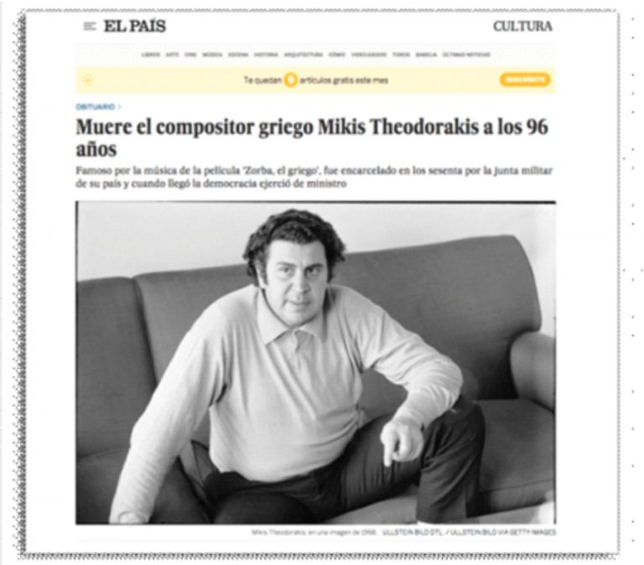
ΙΤΑΛΙΑ
ΙΣΠΑΝΙΑ
ΡΩΣΙΑ

